Slide 1
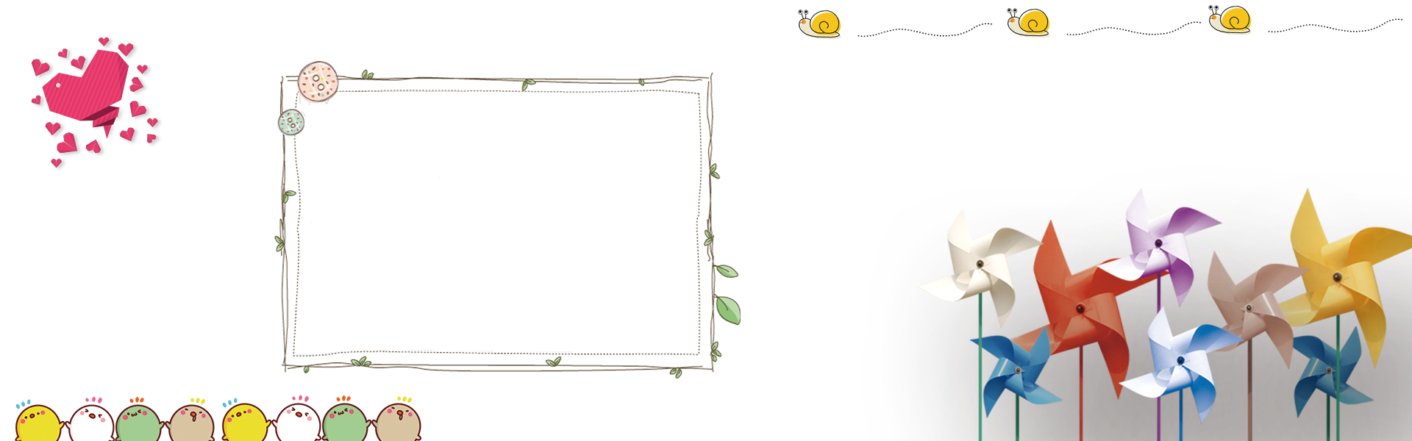


TRƯỜNG THCS TÔ VĨNH DIỆN
TỔ VĂN – SỬ - ĐỊA
CHÀO MỪNG CÁC EM ĐẾN VỚI TIẾT HỌC NGÀY HÔM NAY

Slide 2




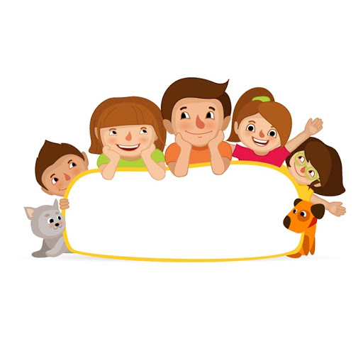

CÔ TUYẾT
THCS TÔ HIỆU
Bài 8:
TIẾT KIỆM
I.KHỞI ĐỘNG

Slide 3


Trò chơi:
THẨM THẤU ÂM NHẠC
Em hãy cùng các bạn nghe/ hát bài hát "Đội em làm kế hoạch nhỏ" (sáng tác: Phong Nhã).
Em có suy nghĩ gì về ý nghĩa của hoạt động "làm kế hoạch nhỏ" của các bạn thiếu niên trong bài hát?

Slide 4
Trò chơi:
THẨM THẤU ÂM NHẠC
Em hãy cùng các bạn nghe/ hát bài hát "Đội em làm kế hoạch nhỏ" (sáng tác: Phong Nhã).
Em có suy nghĩ gì về ý nghĩa của hoạt động "làm kế hoạch nhỏ" của các bạn thiếu niên trong bài hát?

Slide 5
CÔ TUYẾT
THCS TÔ HIỆU
Bài 8:
TIẾT KIỆM
II.
KHÁM PHÁ

Slide 6




1. Tiết kiệm và biểu hiện của tiết kiệm

Slide 7
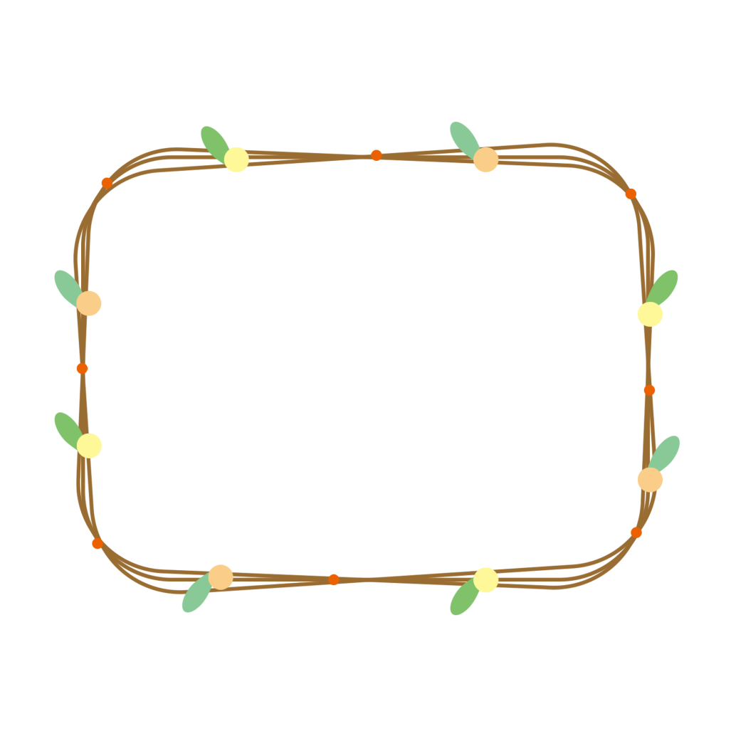
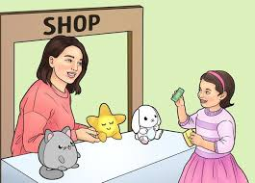
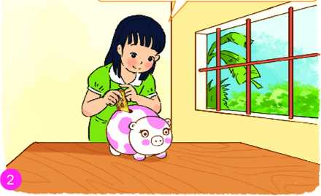
ĐỌC CÂU CHUYỆN
Mấy hôm nay, em Trang bi bệnh khiến cả nhà ai cũng lo lắng. Bố đi làm xa, mẹ lúng túng vì thiếu tiền chữa bệnh cho em, Hải mở tủ lấy ra một chiếc hộp nhỏ đưa cho mẹ và nói:
— Mẹ cầm lấy tiền để mua thuốc cho em.
Mẹ ngạc nhiên hỏi:
— Tiền ở đâu mà con có vậy?
Hải nhỏ nhẹ nói:
— Tiền con bán giấy vụn, chai lọ, tiền được mừng tuổi,... con đều dành dụm bỏ vào hộp để mua xe đạp nhưng việc chữa bệnh cho em cần thiết hơn ạ!
Mẹ mỉm cười khen Hải:
— Con ngoan quá, còn nhỏ đã biết tiết kiệm, thương bố mẹ, thương em.

Slide 8
PHIẾU BÀI TẬP
Hải đã có việc làm gì?
.................................................................................................................................................................................................................................................................
Em có suy nghĩ gì về hành động, việc làm của Hải?
..................................................................................................................................................................................
Em hiểu thế nào là tiết kiệm?
..............................................................................................................................................................

Slide 9
PHIẾU BÀI TẬP
Hải đã có việc làm gì?
Hải tiết kiệm tiền để mua xe đạp, nhưng khi em gái ốm, Hải dùng tiền tiết kiệm để phụ mẹ chữa bệnh cho em.
......................................................................................................................................
Em có suy nghĩ gì về hành động, việc làm của Hải?
-Hải biết sử dụng vật chất, tiền bạc hợp lí.
Em hiểu thế nào là tiết kiệm?
Tiết kiệm là biết sử dung một cách hợp lí của cải, tiền bạc, thời gian, sức lực của mình và người khác.

Slide 10

Tiết kiệm là biết sử dụng một cách hợp lí tiền bạc, của cải, thời gian, sức lực của mình và của người khác.

Slide 11
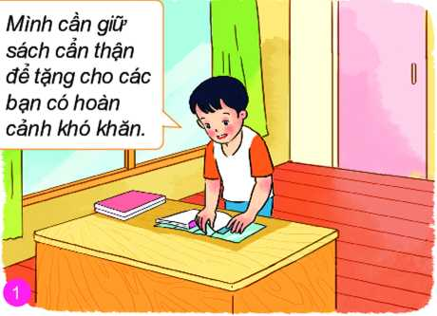
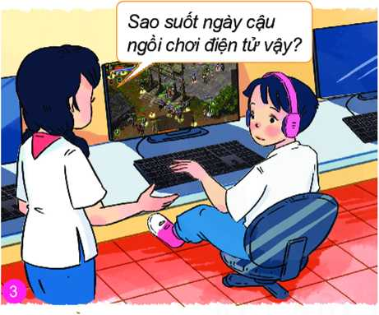
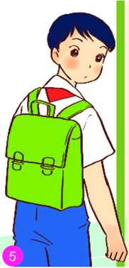
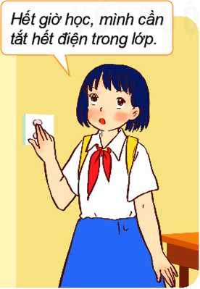
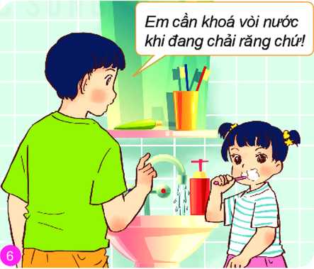
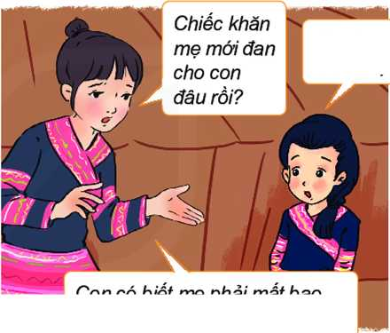
THẢO LUẬN NHÓM BÀN
Quan sát tranh và trả lời câu hỏi
Em hãy chỉ ra những biểu hiện của tiết kiệm và chưa tiết kiệm trong các bức tranh sau?
Mình sẽ tiết kiệm tiền để mua quà mừng thọ bà ngoại.
biểu hiện của tiết kiệm
biểu hiện của tiết kiệm
biểu hiện của chưa tiết kiệm
Con có biết mẹ phải mất bao nhiêu thời gian để đan xong chiếc khăn đó không?
biểu hiện của chưa tiết kiệm
biểu hiện của tiết kiệm
biểu hiện của chưa tiết kiệm

Slide 12


TRÒ CHƠI : “TIẾP SỨC ĐỒNG ĐỘI ”
Đại diện hai đội lên bảng viết những biểu hiện trong 5’
Chia lớp ra thành hai đội
Đội 1: Biểu hiện của tiết kiệm
Đội 2: Biểu hiện chưa tiết kiệm
Mỗi đội cử 5 bạn xuất sắc nhất
Đội nào viết được nhiều biểu hiện sẽ chiến thắng và được 10 điểm.

Slide 13
Tiết kiệm biểu hiện ở việc: chi tiêu hợp lí; tắt các thiết bị điện và khoá vòi nước khi không sử dụng; sắp xếp thời gian làm việc khoa học; sử dụng hợp lí và khai thác hiệu quả tài nguyên (nước, khoáng sản,...); bảo quản đồ dùng học tập, lao động khi sử dụng; bảo vệ của công;...

Slide 14
2.Ý nghĩa của tiết kiệm

Slide 15
THẢO LUẬN NHÓM BÀN: 5’
1. Anh Hoà là chủ cửa hàng tạp hoá, có thu nhập khá cao nhưng kiếm được bao nhiêu anh đều tiêu hết. Gần đây, công việc kinh doanh của anh không thuận lợi, anh lại lâm bệnh phải nằm viện. Cuộc sống của anh trở nên vô cùng khó khăn vì không có đủ tiền để thanh toán viện phí và trang trải các khoản chi tiêu cần thiết.
Em có nhận xét gì về cách chi tiêu của anh Hoà?
Cách chi tiêu đó đã dẫn đến hậu quả gì?
2. Những năm gần đây, phong trào nuôi lợn tiết kiệm do các trường phát động được các bạn học sinh tích cực hưởng ứng. Những chú lợn đất, lợn nhựa được nuôi từ việc tiết kiệm một phần tiền ăn sáng, tiền bán giấy báo cũ,... của các bạn học sinh. Sau vài tháng, chú lợn nào cũng đầy căng, số tiền đóng góp được dùng để mua sách, vở, quần áo, dụng cụ học tập,... giúp đỡ các bạn học sinh có hoàn cảnh khó khăn.
- Phong trào nuôi lợn tiết kiệm có ý nghĩa như thế nào?
- Từ phong trào này, em có thể rút ra bài học gì?
3. Nam rất vui vì nhà mình mua được chiếc tivi mới. Biết bố mẹ phải làm lụng vất vả, chắt chiu những đồng tiền ít ỏi để trang trải cho cuộc sống còn rất nhiều khó khăn, Nam thủ thỉ với mẹ và muốn biết làm thế nào bố mẹ có tiền mua tivi. Mẹ mỉm cười nói: “Thấy các con phải đi xem nhờ tivi nhà hàng xóm, bố mẹ quyết tâm dành dụm tiền bằng cách mỗi tháng mẹ phải tính toán việc chi tiêu để có thể tiết kiệm được một khoản tiền nhỏ. Cứ như vậy, trong vòng một năm là đủ tiền để mua tivi".
-Bố mẹ Nam đã làm gì để có tiền mua tivi?
-Từ câu chuyện của gia đình Nam, em hãy rút ra ý nghĩa của việc tiết kiệm.

Slide 16
THẢO LUẬN NHÓM BÀN: 5’
1.
anh Hoà chi tiêu không tiết kiệm, kiếm được tiêu hết, không nghĩ đến tích lũy.
hậu quả là khi khó khăn, ốm đau không có tiền trang trải.
Vì thế phải tích lũy để trang trải khi bất trắc., làm chủ cuộc sống ,tạo dựng cuộc sống yên vui, hạnh phúc
2. - Phong trào nuôi lợn tiết kiệm giúp các bạn rèn luyện ý thức sử dụng tiền bạc hợp lý, có tích lũy.
Phong trào cũng tạo ra nguồn hỗ trợ kịp thời, giúp đỡ các bạn trong lớp có hoàn cảnh khó khăn tham gia học tập, thể hiện sự quý trọng sức lao động của người khác, bản thân.
-Cần biết chi tiêu hợp lý, có tích lũy. Quan tâm, chia sẻ khó khăn với người khác phù hợp với khả năng của mình.
3 .bố mẹ Nam quyết tâm dành dụm tiền bằng cách mỗi tính toán việc chi tiêu để có thể tiết kiệm được một khoản tiền nhỏ. Cứ như vậy, trong vòng một năm lđủ tiền mua tivi".
-việc tiết kiệm đem lại cuộc sống ấm no, hạnh phúc hơn, đầy đủ hơn.

Slide 17
Tiết kiệm giúp chúng ta quý trọng thành quả lao động; đảm bảo cho cuộc sống ổn định, ấm no, hạnh phúc và thành công.

Slide 18
3. Cách thực hiện tiết kiệm

Slide 19
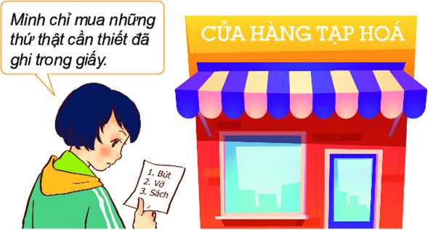
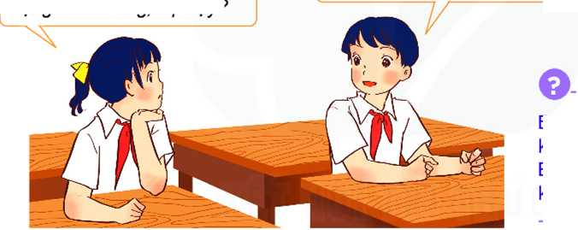
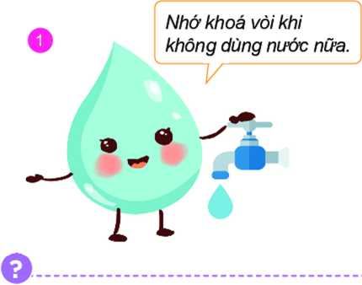
Sao cậu có nhiều thời gian để vừa học giỏi vừa làm việc nhà và tham gia các hoạt động của trường, lớp vậy?
Tớ lập thời gian biểu và luôn thực hiện theo thời gian biểu đó, tránh xa tivi, điện thoại khi các việc cần làm chưa hoàn thành.
* Thực hiện tiết kiệm điện
Em hãy tham gia thảo luận cách thực hiện tiết kiệm điện cùng các bạn trong nhóm: Minh: Tắt tất cả các phương tiện, thiết bị dùng điện khi không cần thiết.
Oanh: Sử dụng bóng đèn tiết kiệm điện.
Ninh: Tận dụng ánh sáng tự nhiên để không phải bật đèn.

Slide 20
Khái niệm: Tiết kiệm là biết sử dụng một cách hợp lí tiền bạc, của cải, thời gian, sức lực của mình và của người khác.
Tiết kiệm biểu hiện ở việc: chi tiêu hợp lí; tắt các thiết bị điện và khoá vòi nước khi không sử dụng; sắp xếp thời gian làm việc khoa học; sử dụng hợp lí và khai thác hiệu quả tài nguyên (nước, khoáng sản,...); bảo quản đồ dùng học tập, lao động khi sử dụng; bảo vệ của công;...
Ý nghĩa: Tiết kiệm giúp chúng ta quý trọng thành quả lao động; đảm bảo cho cuộc sống ổn định, ấm no, hạnh phúc và thành công.
TIẾT KIỆM

Slide 21
CÔ TUYẾT
THCS TÔ HIỆU
Bài 8:
TIẾT KIỆM
III.Luyện tập

Slide 22
Cá nhân
Bài 1:Em hãy cùng các bạn trong nhóm thực hiện nhiệm vụ sau:
Liệt kê những biểu hiện lãng phí đồ dùng học tập và kể ra ba cách tiết kiệm đồ dùng học tập của học sinh.
Liệt kê những biểu hiện lãng phí thời gian và kề một vài cách tiết kiệm thời gian của học sinh.

Slide 23
Tiết kiệm
Lãng phí
Bọc sách vở, giữ gìn cẩn thận.
Đựng đồ dùng học tập vào túi đựng
Sử dụng các tờ giấy trắng còn lại của quyển vở dở để làm nháp…
Mua nhiều đồ dùng học tập, không dùng đến
Bỏ quên đồ dùng
Vở viết dở . Bỏ đi nhiều trang giấy trắng.

Slide 24
Cá nhân
Bài 2:Em hãy nhận xét hành vi của các bạn dưới đây:
a)Khi ăn buffet ở nhà hàng, Lan chỉ lấy vừa đủ thức ăn.
b)Dương thường bật điều hoà, quạt trần, tivi suốt ngày ngay cả khi ra sân chơi với các bạn.
c.Quân rủ Tuấn ra quán chơi điện tử, tiêu hết cả số tiền mẹ mới cho để mua sách học tiếng Anh.

Slide 25
Bài 2:. Trả lời
a. Lan biết tiết kiệm thức ăn.
b. Dương lãng phí điện. Khi không sử dingj nên tắt thiết bị điện.
c. Quân, Tuấn lãng phí tiền bạc, chi tiêu không đúng mục đích.

Slide 26
Sắm vai 5’
Bài 3:.
1:
Gia đình Lan sống bằng những đồng lương ít ỏi của bố. Mấy hôm nữa là đến sinh nhật Lan, nhóm bạn thân trong lớp gợi ý Lan, nhóm bạn gợi ý Lan nên tổ chức sn ở nhà hàng cho sang trọng
Nếu là Lan, em sẽ làm gì?

Slide 27
THẢO LUẬN NHÓM BÀN: 5’
Bài 3:.
2: Từ hôm được mẹ mua cho chiếc điện thoại để tiện liên lạc, Hùng không muốn rời nó lúc nào. Ngoài những giờ học trên lớp, Hùng lại mở điện thoại lướt Web, lên mạng xã hội tán chuyện với bạn bè, chơi điện tử nên đã sao nhãng chuyện học hành. Cô giáo và bố mẹ đã nhắc nhở nhưng Hùng vẫn không thay đổi vì cho rằng đó là cách để thư giãn, xả bớt căng thẳng sau giờ học.
Em có nhận xét gì về việc sử dụng thời gian của Hùng? Điều này sẽ ảnh hưởng gì đến kết quả học tập?
Em có lời khuyên gì cho Hùng?
3. Tuyết luôn nhận mình là người sống tiết kiệm với thói quen chọn mua những thứ có giá rẻ, đang được giảm giá. Bạn thường không chia sẻ đồ dùng của mình với các bạn vì cho rằng cần phải tiết kiệm.
Em có đồng ý với cách tiết kiệm cảu Tuyết không? vì sao?

Slide 28
THẢO LUẬN NHÓM BÀN: 5’
Bài 3: KếT quả thảo luận.
2: Hùng sử dụng đt như vậy gây lãng phí thời gian.
Nên dùng đt thoại khi cần thiêt. Quy định khung thời gian sử dụng đt, thực hiện nghiêm túc.
3. Tuyết mua hàng giá rẻ là tiết kiệm
- Nhưng vì rẻ mà mua nhiêu, không sử dụng hết là lãng phí
- Tuyết ít chia sẻ đồ với bạn vì cho rằng cần tiết kiệm đó là không đúng. tiết kiệm không có nghĩa là keo kiệt, chỉ sử dụng cho mình , không chia sẻ vơi người khác,

Slide 29

CÔ TUYẾT
THCS TÔ HIỆU
Bài 8:
TIẾT KIỆM
IV. VẬN DỤNG

Slide 30
HOẠT ĐỘNG DỰ ÁN
Nhóm 2:
Em hãy cùng các bạn trong lớp xây dựng và thực hiện dự án thực hành tiết kiệm "Làm kế hoạch nhỏ" (ví dụ: thu gom sách, báo, truyện cũ,...).
Nhóm 1: Em hãy cùng các bạn thiết kế một sản phẩm tuyên truyền về tiết kiệm điện, nước.

Slide 31
Xin chào và hẹn gặp lại!

